Slide 1
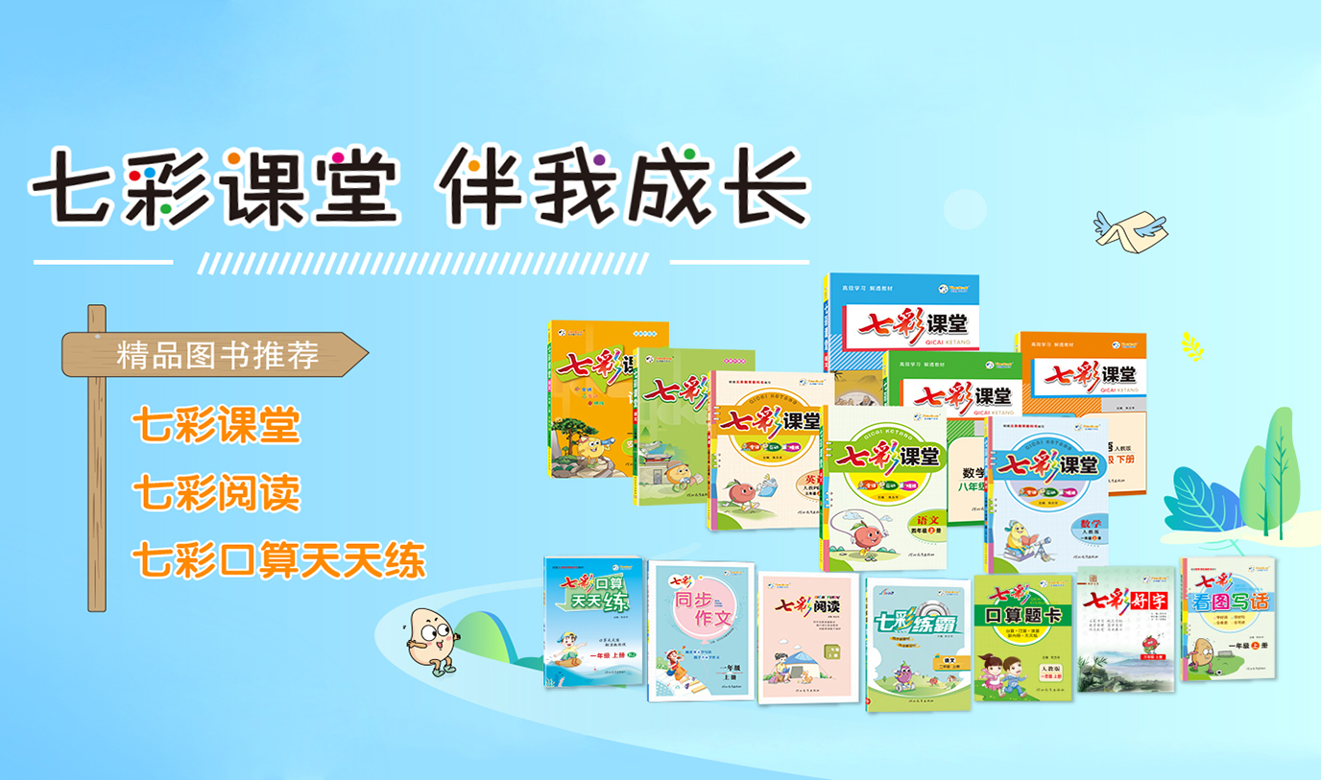
QQ：263900239

Slide 2
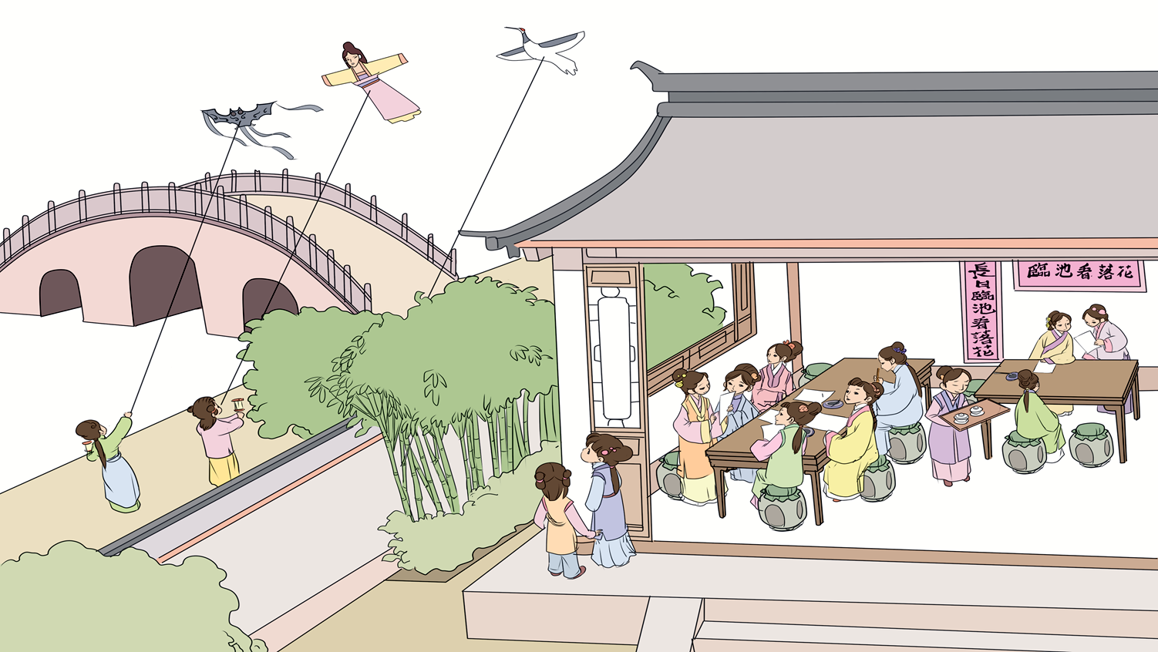


语文 五年级 下册
*
红楼春趣
8

Slide 3


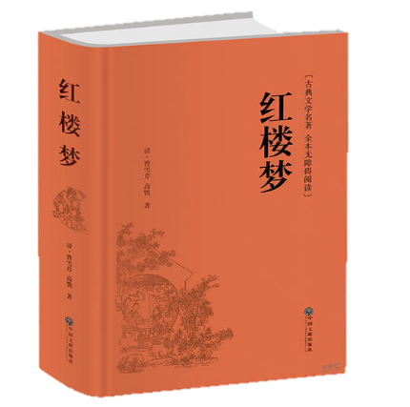
欣赏：电视剧《红楼梦》主题曲
电视剧《红楼梦》改编自中国古典四大名著之一《红楼梦》。

Slide 4

你看过《红楼梦》这部小说吗？对它有哪些了解？
作者
简介
背景
你知道书中的主要人物都有谁吗？

Slide 5
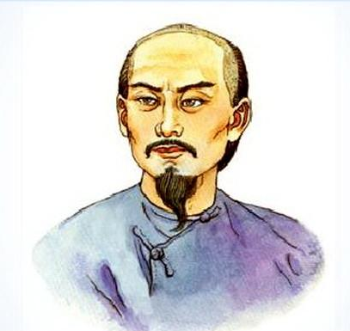
曹雪芹(约1715─约1763) 名霑（zhān），字梦阮，号雪芹，清代小说家。
返回

Slide 6
课文节选自《红楼梦》第七十回《林黛玉重建桃花社 史湘云偶填柳絮词》，讲的是众人正在做诗品诗时，忽见风筝落在外面，于是开始了有趣的放风筝活动。
返回

Slide 7
《红楼梦》 中国古代四大名著之一，章回体长篇小说，又称《石头记》《风月宝鉴》《金陵十二钗》等。共一百二十回，前八十回作者是清代曹雪芹，后四十回一般认为为高鹗所续。
返回

Slide 8
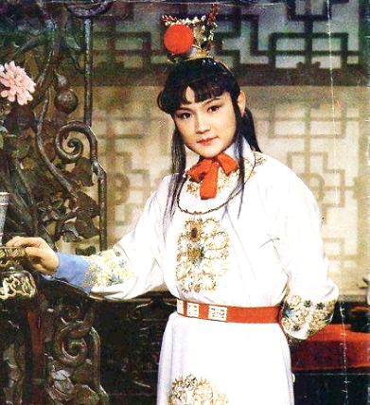
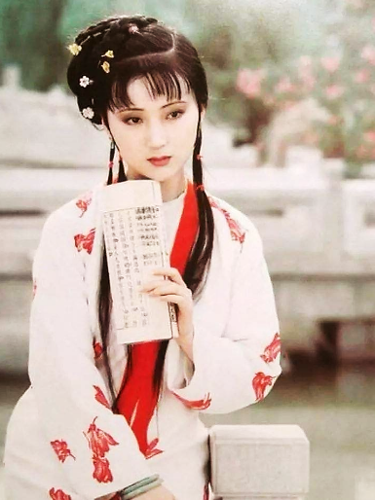
贾宝玉
林黛玉

Slide 9
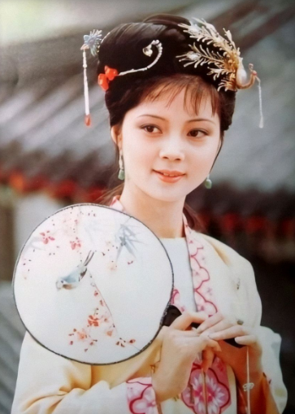
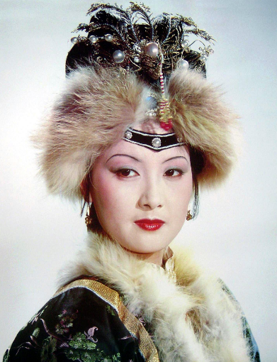
薛宝钗
王熙凤

Slide 10

方法回顾
回顾一下，本单元在学习“读懂古典名著”时，有哪些读懂课文内容的方法？

Slide 11
多种方法猜读
借助资料或影视作品帮读
遇到读不懂的地方可以跳读
……

Slide 12


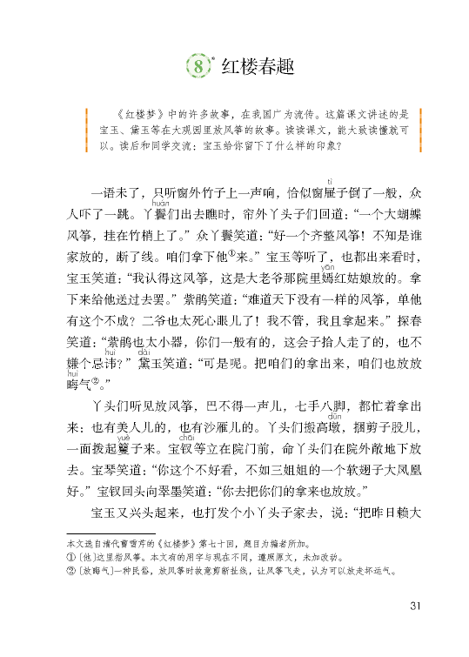
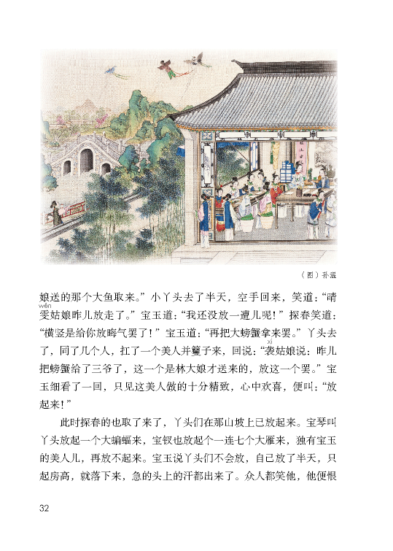
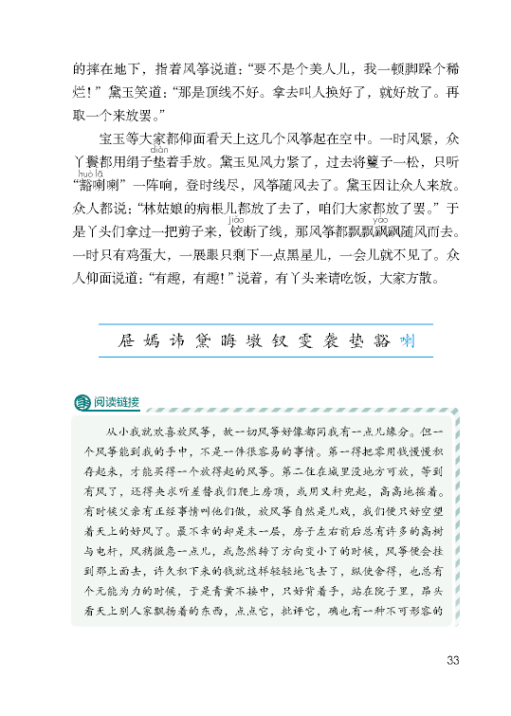
初读课文
点击图标，听范读
认真听范读录音，初步感知大观园众人放风筝的热闹场景。

Slide 13

学认字
tì
yān
huì
dài
窗屉子
嫣然
忌讳
黛
huì
dūn
chāi
wén
晦气
石墩子
宝钗
晴雯
xí
diàn
huò
lā
袭姑娘
垫着
豁喇喇

Slide 14
多音字
lā
豁喇喇
哇喇
呼喇
喇
lǎ
喇叭
lá
哈喇子

Slide 15
识字方法
比一比
讳
违
晦
诲
悔
名讳 违反
隐晦 教诲 悔恨
钗
杈
敞
敝
宝钗 树杈
宽敞 敝人

Slide 16
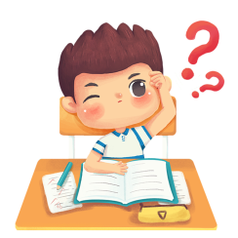

交流课文中难理解的语句
丫头们听见放风筝，巴不得一声儿，七手八脚，都忙着拿出来：也有美人儿的，也有沙雁儿的。丫头们搬高墩，捆剪子股儿，一面拨起籰子来。
黛玉笑道：“那是顶线不好。拿去叫人换好了，就好放了。再取一个来放罢。”
联系上下文
与放风筝有关的工具或饰品

Slide 17
黛玉笑道：“可是呢。把咱们的拿出来，咱们也放放晦气。”
“放晦气”就是指把不好的事情放掉。
众人都说：“林姑娘的病根儿都放了去了，咱们大家都放了罢。”

Slide 18
课文中的主要人物都有谁?
表姐弟
堂姐妹
贾宝玉
林黛玉
薛宝钗
探春
宝琴
表兄妹
兄妹
晴雯姑娘
紫鹃
袭姑娘
贾府的丫鬟
林大娘
嫣红姑娘
翠墨

Slide 19
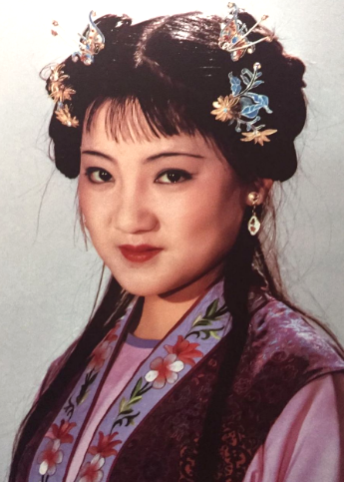
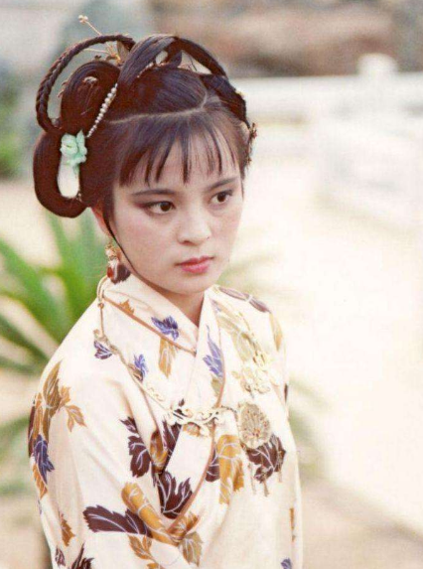
紫鹃
探春

Slide 20
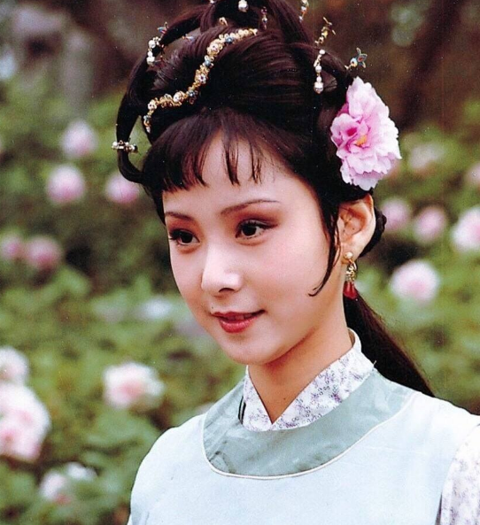
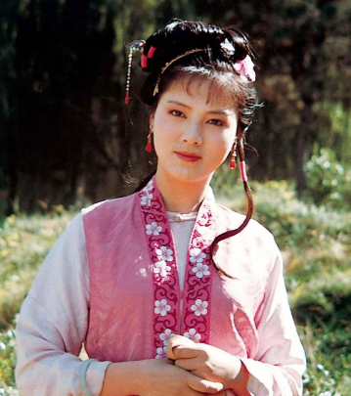
晴雯
袭姑娘

Slide 21


整体感知
运用本单元所学的方法自主默读课文，想一想：文中讲了什么“趣”事？

Slide 22
全文按照事情发展的顺序来写。先写宝玉和众姐妹因拾到了大老爷院里嫣红姑娘放的大风筝，小丫头们拿出了各种放风筝的工具。接着写宝琴放了个大 风筝，宝钗放了个 的风筝，宝玉的 风筝放不起来， ；黛玉放风等时，众人都道“林姑娘的 都放了去了”。最后大家放完风筝便各自散了。
蝙蝠
七个大雁
美人儿
恼怒不已
病根儿

Slide 23


互动课堂
默读课文，找出描写宝玉的相关语句，结合相关语句谈谈你对宝玉的印象。

Slide 24
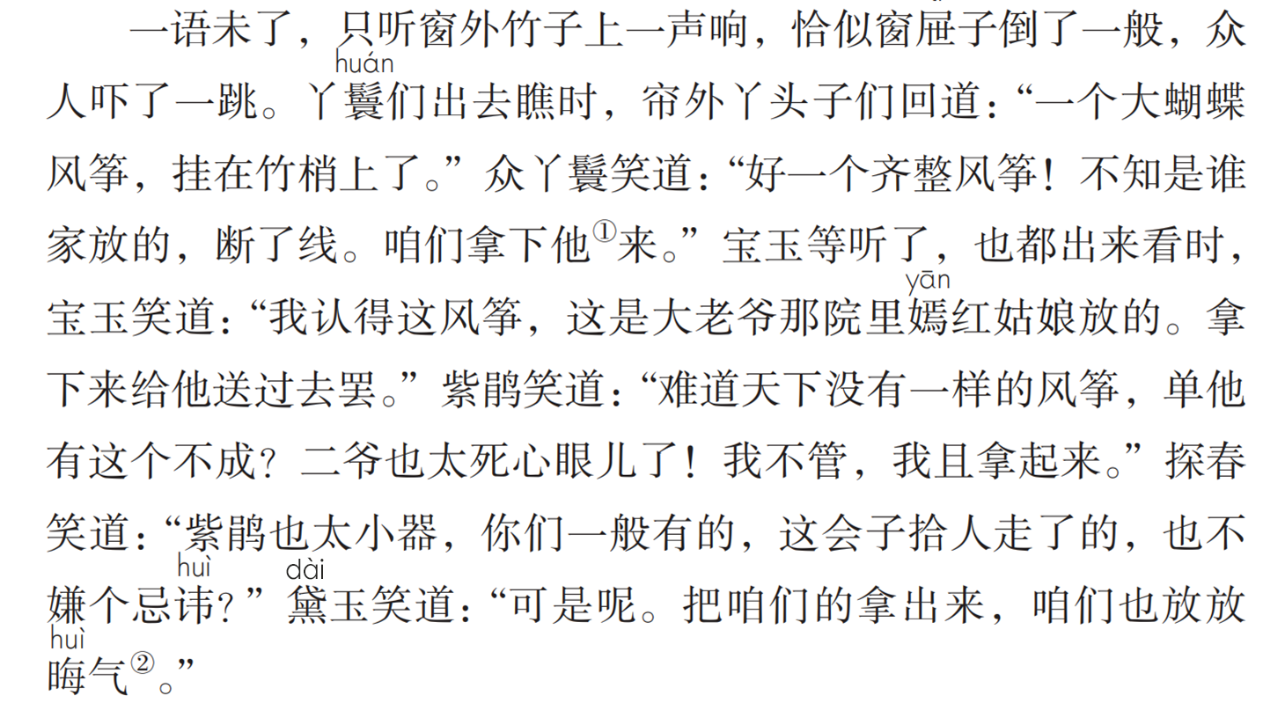
拾到嫣红风筝时,马上吩咐人拿下来给送回去。
心肠很好

Slide 25
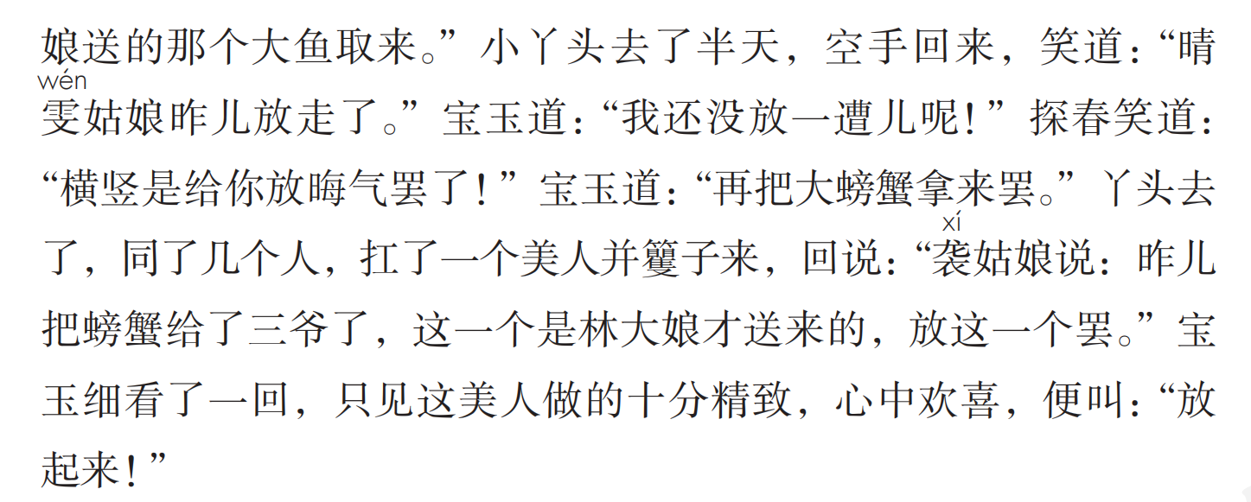
他的大鱼风筝自己还没放一回，就被丫头晴雯放走了，螃蟹风筝又给了三爷，但他也不气恼。
没有贵族公子的架子

Slide 26
十分率直、纯真
看到美人风筝做得十分精致，马上高兴起来。

Slide 27
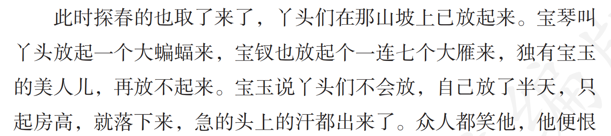
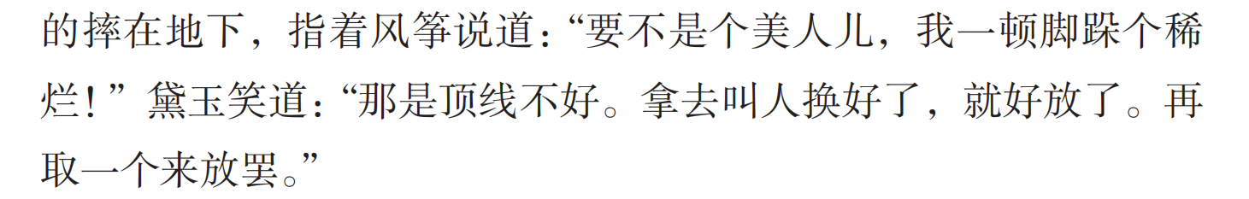
可放了半天还是放不起来，被众人一笑，又恨得把风筝摔在地下。
十分率直、纯真

Slide 28
自主阅读“阅读链接”中的《风筝》，想一想：文章围绕“风筝”写了哪些内容？哪些场面给你留下了深刻的印象？

Slide 29
写了作者小时候放风筝的经历、看风筝的感受及旧时北平春天放风筝的盛况。

Slide 30
请你来谈谈自己的阅读体会吧！
提示：
（1）可以从文中对风筝样式的描写，说说对“放风筝”又有了哪些了解。
（2）可以说说作者看风筝时的心情。
（3）可以找一找“阅读链接”和课文中有哪些一致的说法。

Slide 31
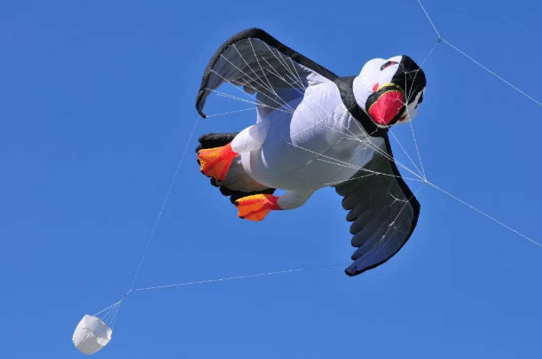
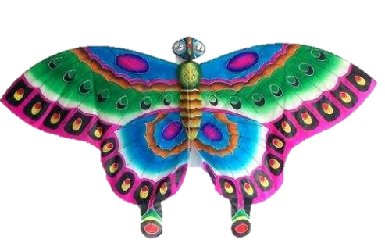
文中写了好多种风筝的样式，有的还描绘得很细致，特别有意思，我还见过其他许多风筝的样式。

Slide 32
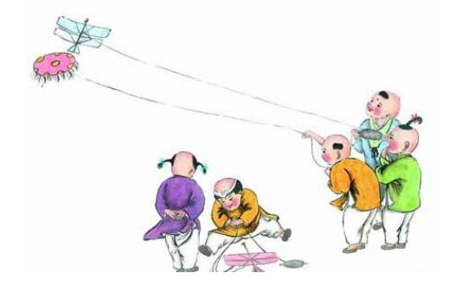
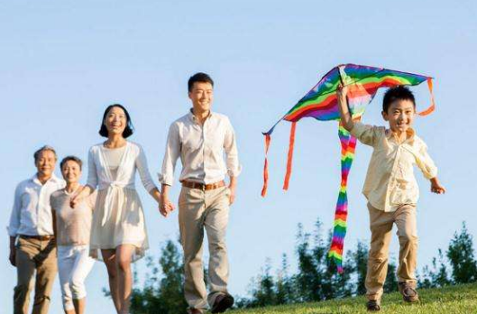
这里也写到了放风筝有放晦气的意思，和课文里提到的一致。可见放风筝历史悠久。

Slide 33

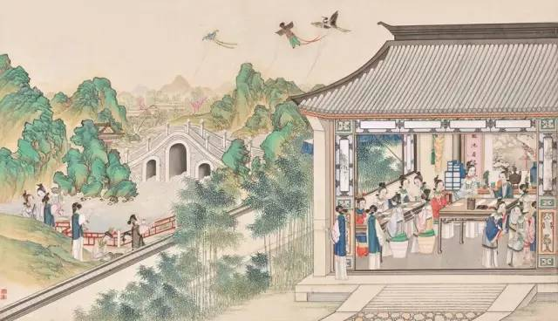
大观园放风筝片段欣赏
点击图片
播放视频

Slide 34


结构梳理
误拾跌落风筝
捡风筝
红楼春趣
引发放风筝兴趣
风筝翩飞
群芳欢笑
趣味盎然
纷纷取来风筝
取风筝
准备放飞天空
宝玉难以放飞
放风筝
黛玉风筝飘远

Slide 35


主题概括
本文主要讲了宝玉与黛玉、探春、宝钗等一起放风筝的事情，描述了众人 、
时的言行举止，表现了他们放风筝时 的心情，以及宝玉 、
的形象。
取风筝
放风筝
轻松愉悦
性格单纯
率性纯真

Slide 36


课堂演练
一、用“√”给加点字选择正确的读音。
抽屉（tì shì） 忌讳（wěi huì）
垫着（diān diàn） 袭击（xí xī）
晦暗（huì měi） 金钗（chā chāi）
√
√
·
·
√
√
·
·
√
√
·
·

Slide 37
二、将文中的人物和他（她）放的风筝连在一起。
宝玉 软翅子大凤凰
探春 大蝙蝠
宝钗 美人儿
宝琴 七个大雁

Slide 38
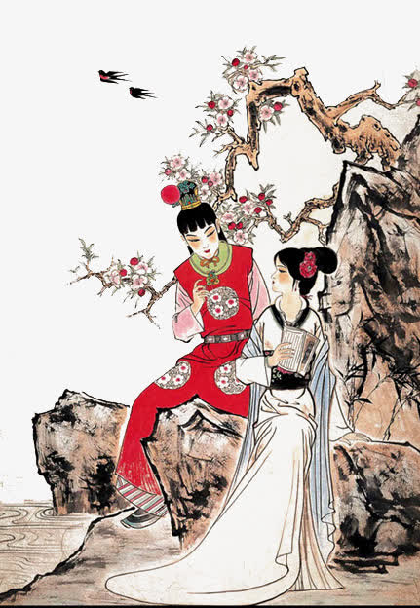


课后作业
1.课外阅读《红楼梦》。
2.重点阅读描写人物外貌、动作、神态、语言的片段。

Slide 39



QICAIKETANG
七彩课堂 伴你成长

